Slide 1
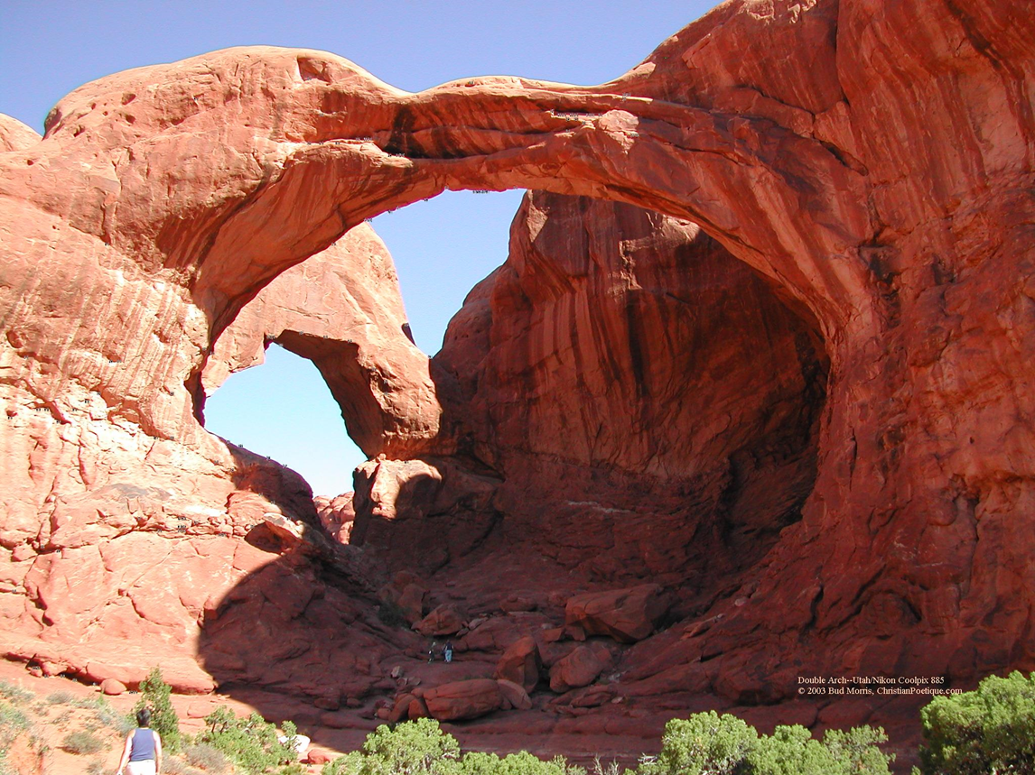
Egzogeni procesi i oblici

Slide 2
→ njihov utjecaj ovisi o vrsti stijene
trošenje stijena može biti:
a) MEHANIČKO
pod utjecajem leda, vjetra, rijeka i valova
zbog razlika u temp.

Slide 3
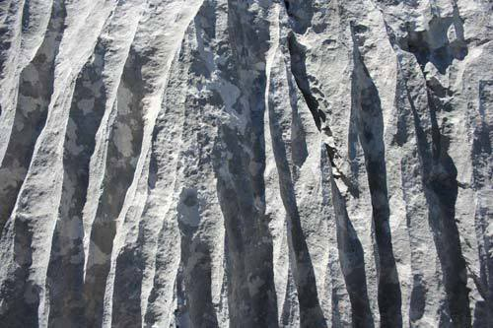
b) KEMIJSKO (KOROZIJA)
voda otapa stijene
→ vapnenac i dolomit
c) ORGANOGENO
djelovanje živih organizama
npr. korijenje biljaka

Slide 4
djelovanjem vanjskih procesa nastaju:
1. DENUDACIJSKI (destrukcijski)
2. AKUMULACIJSKI oblici
denudacijski procesi: - EROZIJA
- DERAZIJA
- KOROZIJA

Slide 5
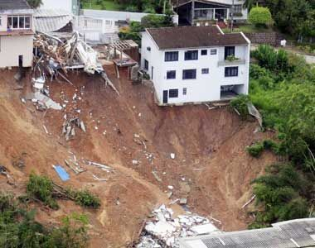
Padinski reljef
nastaje DERAZIJOM
→ kretanje razorenog materijala niz padine pod utjecajem gravitacije
→ nastaju KLIZIŠTA

Slide 6
vrste padina:
a) konkavne (udubljene)
b) konveksne (ispupčene)
c) kose
d) normalne
e) strmci

Slide 7
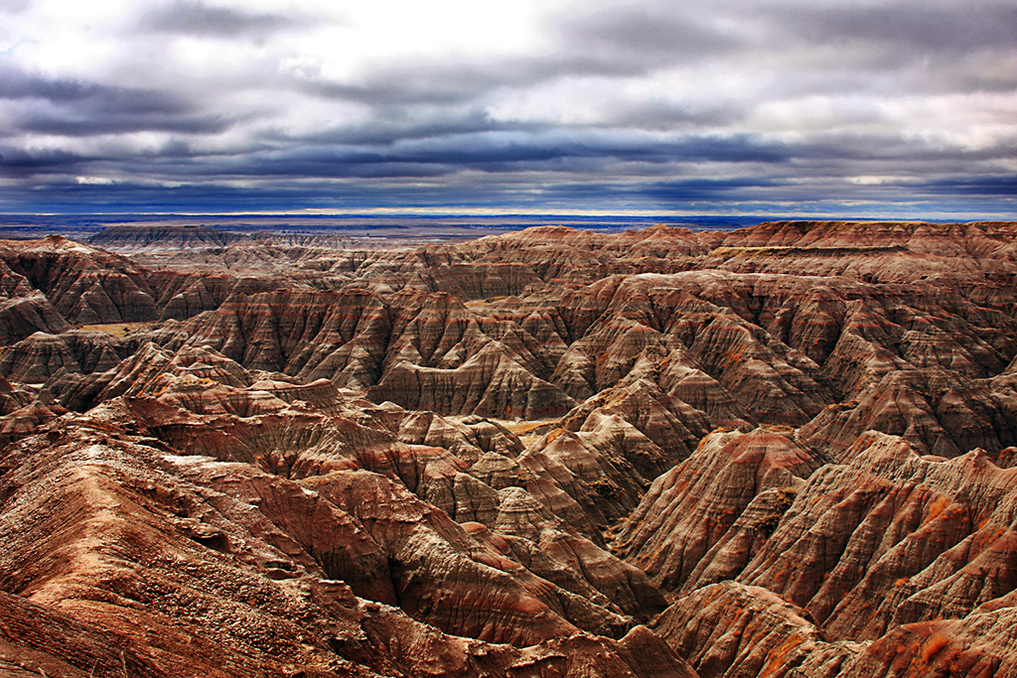
PADINSKI PROCESI
1. spiranje i jaruženje
pod utjecajem padalina
nastaju brazde, vododerine i jaruge
jako zahvaćene padine – BADLANDS

Slide 8
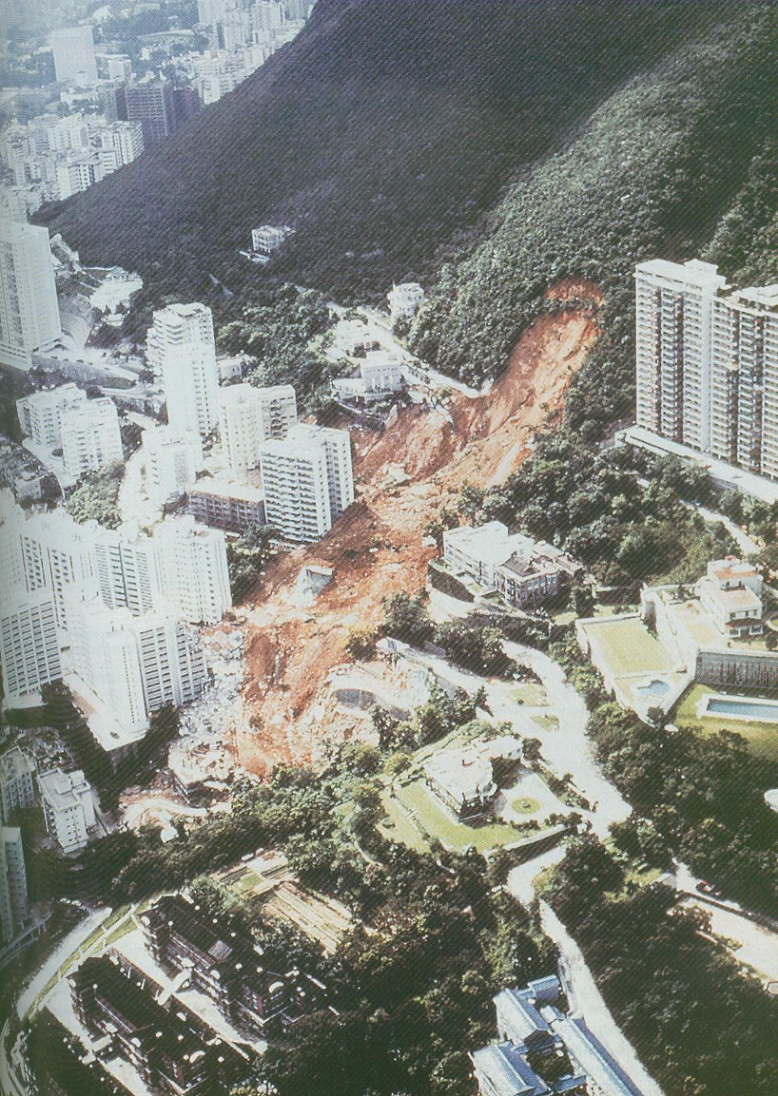
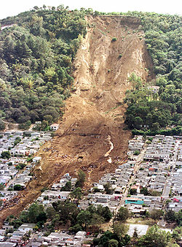
2. klizanje
uzrok: gradnja, sječa šuma, glinena podloga

Slide 9
3. puženje (deflukcija)
sporo kretanje
uzrok: led u tlu, razlike u temp., velika vlaga

Slide 10
4. tečenje (soliflukcija)
uzrok: stalno zaleđeno tlo

Slide 11
5. odronjavanje i urušavanje
brzo i naglo kretanje

Slide 12
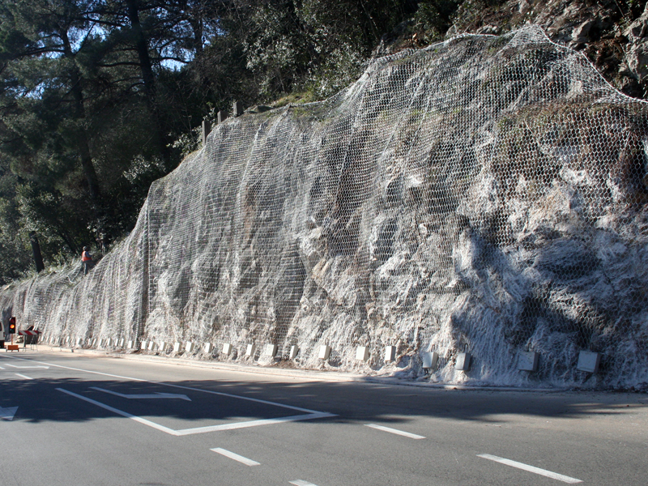
u podnožju padina materijal se nakuplja
→ nastaju PREDGORSKE STEPENICE
Zaštita padina
mreže
potporni zidovi
cementiranje
terase
drenaža

